Slide 1
ДОСЛІДЖЕННЯ ЗВ̕'ЯЗКУ АСТРОФІЗИЧНИХ ПАРАМЕТРІВ ТА СЕЙСМОТЕКТОНІЧНИХ ПРОЦЕСІВ В ЗАКАРПАТСЬКОМУ ВНУТРІШНЬОМУ ПРОГИНІ науково-дослідницька робота
Науковий керівник: Ігнатишин В.В., науковий співробітник Інституту Геофізики ім.С.І. Субботіна НАН України, кандидат фізико-математичних наук, керівник гуртків-методист МАН, вчитель фізики вищої категорії, методист ; доцент кафедри географії та туризму Закарпатського угорського інституту ім. Ференца Ракоці ІІ
Виноградів-2019
Міністерство освіти і науки
Закарпатське територіальне відділення Малої академії наук
Виноградівська філія
Габор Марина Сергіівна, учениця 9 класу Тросницької ЗОШ І-ІІ ст.;
Йокоб Олеся Василівна, учениця 10 класу Фанчиківської ЗОШ І-ІІІ ст.;
Палчук Вікторія Іванівна, учениця 9 класу Тросницької ЗОШ І-ІІ ст.
Вихованки гуртків МАН Виноградівського РЦПР

Slide 2
АКТУАЛЬНІСТЬ
Сейсмологічні спостереження в регіоні, показали, що землетруси в Карпато-Балканському регіоні проходять в часи максимальних збурень поверхні Землі, викликаних дією Місяця та Сонця. Кінематика рухів Місяця важлива для розуміння процесу підготовки та протікання сейсмонебезпечних геофізичних явищ-землетрусів.
Для вирішення задачі прогнозування сейсмонебезпечних явищ в даному регіоні, зокрема в Закарпатському внутрішньому прогині, необхідно вивчити фази Місяця, в даний момент часу, та необхідно провести спостереження параметрів геодинамічного стану, вивчити сейсмічний режим Закарпаття. Знаючи величини деформаційних процесів в регіоні, вивчають ризик сейсмічних явищ.
Необхідно використати інформацію про фази Місяця, прив’язати їх до часу реєстрації місцевих землетрусів. Можна очікувати, що сейсмічні події реєструватимуться в інтервалі окремих фаз Місяця: повного Місяця та молодика, адже в цих фазах небесні тіла знаходяться на одній лінії взаємодії, викликаючи максимальні величини збурень земної кори.

Slide 3
МЕТА РОБОТИ, ЗАДАЧІ
Метою роботи є вивчення впливу астрофізичних та астрономічних факторів на геодинаміку та екологічний стан регіону.
Згідно мети роботи було поставлено та вирішено декілька задач:
1.Охарактеризувати сейсмічний стан регіону.
2.Представити геологічні особливості регіону.
3.Описати геофізичні дослідження в Закарпатському внутрішньому прогині.
4.Дати аналіз попередніх років геофізичних та астрофізичних досліджень в регіоні.
5.Виявлення зв’язків геофізичних процесів із астрофізичними та астрономічними явищами за 2018 рік.
Об’єкт дослідження- сейсмотектонічні та геофізичні процеси в верхніх шарах земної кори.
Предмет дослідження-це вплив астрофізичних факторів на розрядку напружено- деформованого стану порід, астрономічний аспект сейсмотектонічних процесів в регіоні.

Slide 4
МЕТОДИ ДОСЛІДЖЕННЯ
Для вирішення поставлених задач, використано методику кінематичних характеристик сучасних рухів земної кори, програмне забезпечення для побудови графіків.
Для проведення дослідження було використано результати режимних геофізичних спостережень на Карпатському геодинамічному полігоні, які проводяться на РГС,,Тросник,, ім..Т.З.Вербицького відділу сейсмічності Карпатського регіону Інститут геофізики ім..С.І. Субботіна НАН України, пункті деформографічних спостережень ,,Королево,,, використано дані з Інтернет-ресурсів відносно сонячної активності.
Проведено дослідження на предмет виявлення зв’язків між параметрами руху Місяця: часу сходу та заходу Місяця, часу реєстрації місцевих землетрусів; віддалі до Місяця, освітленості Місяця.
Також проведено вивчення зв’язків сонячної активності, інших астрофізичних параметрів із сучасними рухами в регіоні та сейсмічності регіону. Отримано важливі та актуальні результати.
Пропонується продовжити дослідження в інших ділянках Закарпатського внутрішнього прогину та розширити спектр характеристик.

Slide 5
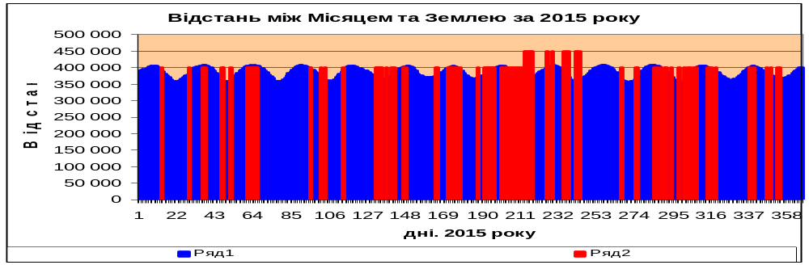
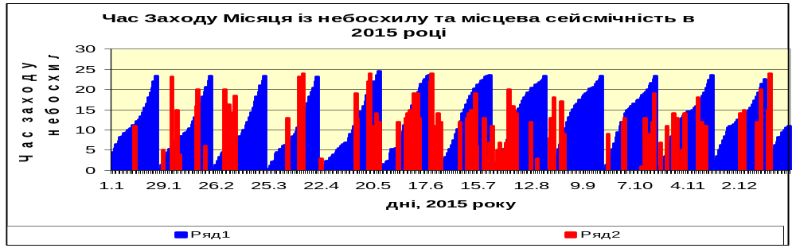
1-на першому графіку зображено криву залежності відстані між Місяцем та Землею від часу в 2015 році-більшість землетрусів відбулося, коли Місяць був близько до Землі(діаграма червоного кольору –час реєстрації місцевих землетрусів;
2-землетруси зареєстрували, коли Місяць знаходився над досліджуваною територією-діаграма синього кольору-час знаходження Місяця на небосхилі

Slide 6
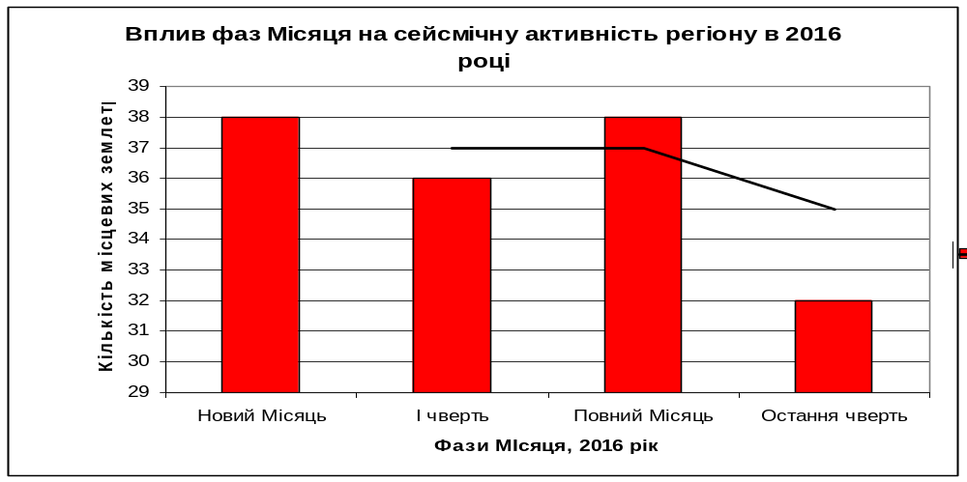
АСТРОНОМІЧНИЙ АСПЕКТ СЕЙСМОТЕКТОНІЧНИХ ПРОЦЕСІВ В 2016 РОЦІ
На території Закарпатського внутрішнього прогину за 2016 рік станом на 13.12.2016 року зареєстровано 132 сейсмічні події ;
Виділяються 2 максимуми місячної кількості землетрусів -1-2 місяць; 4-8 місяць; 9-12 місяць
Розподіл місцевої сейсмічності в 2016 році в місячному інтервалі. Закарпатський внутрішній прогин.
Максимуми досягнуто при Новому Місяці та Повному місяці.

Slide 7
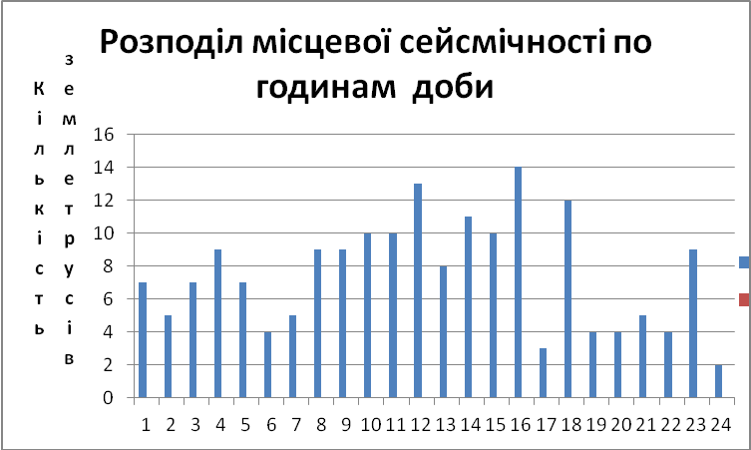
Представлено розподіл землетрусів по годинам доби, що залежить від положення Місяця на небосхилі в 2017 році
Виділено 4 групи : 2-6, 7-13, 8-19, 20-01

Slide 8
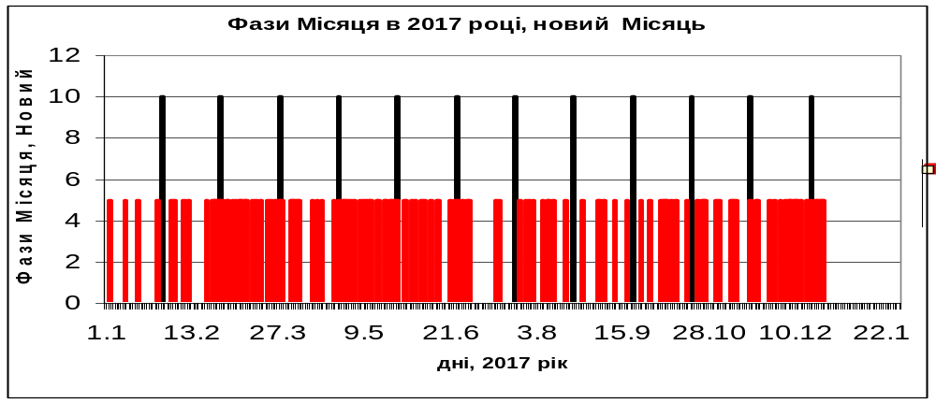
Місяць є спусковим крючком до розрядки напружено – деформованого стану порід в регіоні. Залежно від фаз Місяця сейсмічність підвищується, якщо тектонічні явища викликали накопичення геомеханічної енергії із фазами Місяця, зокрема –більшість сейсмічних подій відбулося в період Нового Місяця та повного Місяця. Розглянуто часовий розподіл місцевої сейсмічності в залежності від періодів знаходження Місяця на небосхилі в 2017 році.
Фаза Новий Місяць-Більшість землетрусів проходять підчас цієї фази-сила притягання тоді найбільша, розтяг кори найбільший

Slide 9
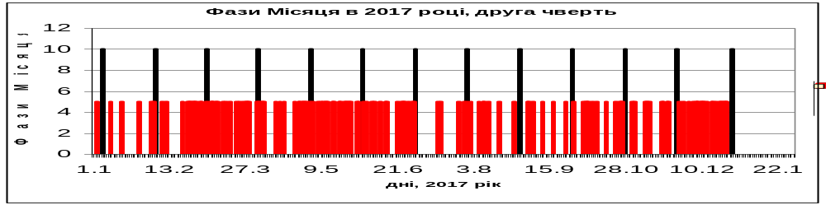
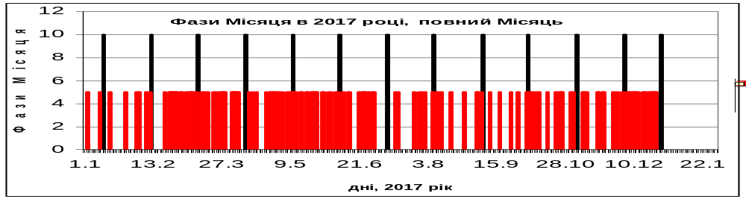
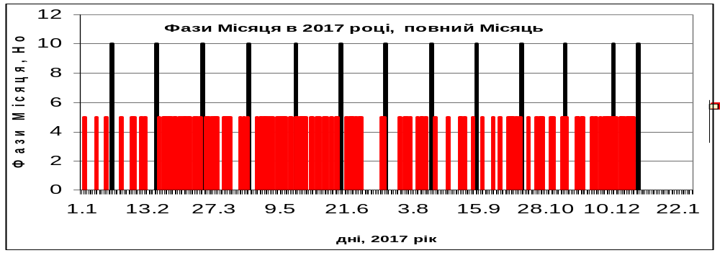
ВИСНОВКИ
Представлено розподіл землетрусів відносно фаз Місяця( діаграма чорного кольору)
частота реєстрації землетрусів( вертикальні лінії червоного кольору) найбільша в період Нового та повного Місяця, друга та четверта чверть характерна низькою частотою прояву місцевої сейсмічності.

Slide 10
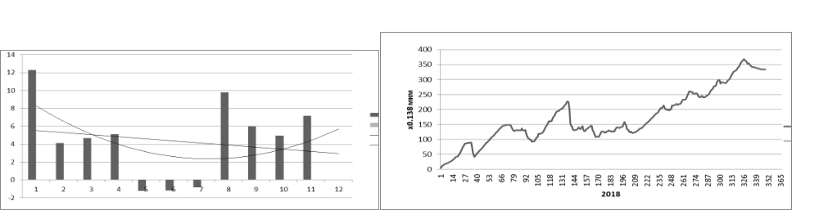
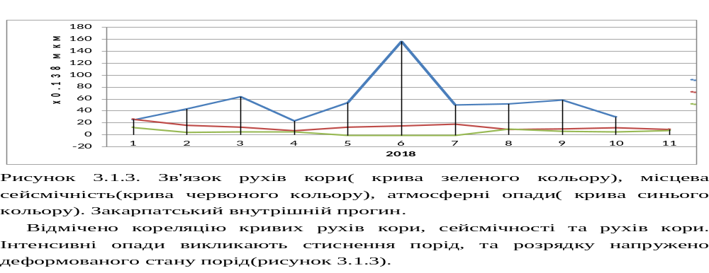
Астрофізичні параметри та сейсмотектонічні процеси в регіоні
1- Місячні рухи кори в Королево
2-Зміщення порід в Королево за 2018 рік-розширення величиною+18х10-7
3-просторово часовий розподіл сейсмічності- крива червоного кольору, Опади-крива синього кольору, рухи кори –крива зеленого кольору

Slide 11
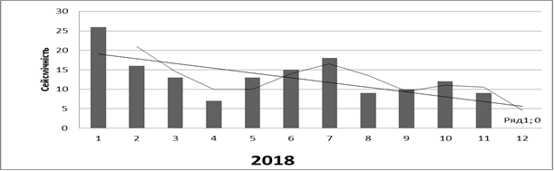
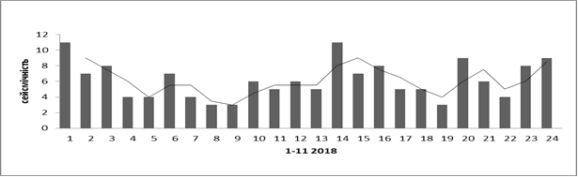
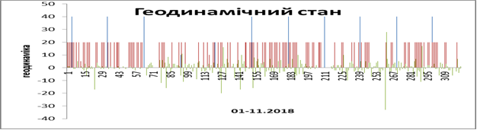
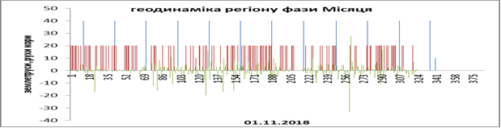
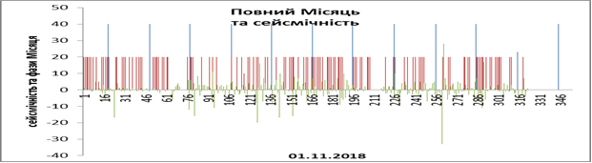
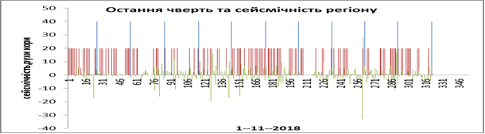
1-розподіл землетрусів Закарпатті по місяцям за 2018 рік, 2-розподіл за годинами доби-виділено 4 періоди; 3-як розподілені землетруси відносно фази НовогоМісяця; 4-як розподілені землетруси відносно першої чверті Місяця; 5- розподіл землетрусів відносно фази повного Місяця; 6- розподіл землетрусів відносно останньої чверті Місяця; діаграми зеленого кольору –це рухи кори в Королево, Більшість землетрусів відбулися в Новий та повний Місяць, коли кора рухалася інтенсивінше.

Slide 12
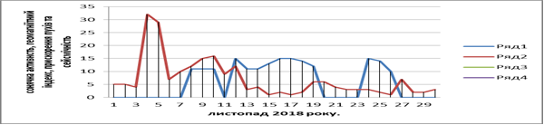
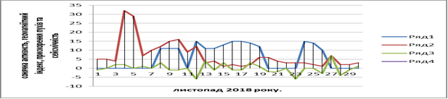
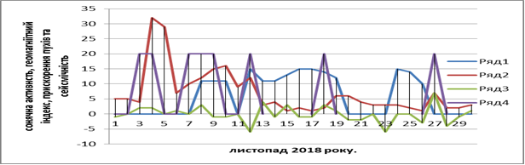
1-сонячна активність (діаграма синього кольору) та геомагнітний індекс(діаграма червоного кольору)-є кореляція; 2- сонячна активність( діаграма синього кольору), геомагнітний індекс( взято із Інтернету), діаграма червоного кольору, рухи кори (діаграма зеленого кольору )-відмічено кореляцію; 3-сонячна активність, геомагнітний індекс, рухи кори в Королево, сейсмічність регіону ( діаграма фіолетового кольору—корелюються міжсобою

Slide 13
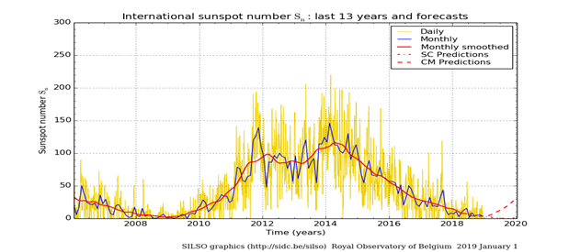
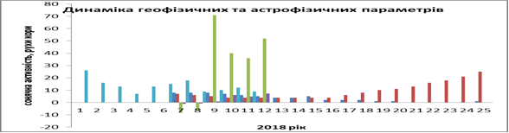
Рисунок 3.3.17. Результати спостереження сонячної активності станом на 01.1.2019 рік в королівській обсерваторії ( Бельгія)(Інтернет ресурс).
Досліджуваний період корелюється із періодом знакозмінного характеру сонячної активності із зменшення до збільшення сонячної активності в регіоні%;
Комплексний графік залежностей параметрів геодинамічного стану, астрофізичних характеристик в регіоні за 2018 рік: Сонячна активність( один метод)( крива синього кольору); Сонячна активність( інший метод)( крива червоного кольору), сейсмічність регіону( крива голубого кольору), рухи кори( крива зеленого кольору).
Аналіз відмічає кореляцію геодинамічного стану, сейсмічного стану регіону та параметрів сонячної активності. Використовуючи результати спостережень сонячної активності ( Інтернет ресурс), геомагнітного індексу( Інтернет-ресурс), даних пункту деформометричних спостережень ,,Королево,,, сейсмічної інформації Відділу сейсмічності Карпатського регіону Інституту геофізики ім.С. І Субботіна НАН України за 2018 рік проведено вивчення звязків цих геофізичних полів в регіоні.

Slide 14
Висновки
Проведені дослідження варіацій астрофізичних та геофізичних параметрів, що описують геофізичні процеси в регіоні.
Результати встановлені в попередніх дослідження вказали на вплив астрофізичних параметрів на процеси, що проходять в надрах Землі.
Відмічено вплив фаз Місяця на геотектонічні процеси в регіоні.
Дослідженно зв’язки параметрів Місяця із сейсмічністю Землі.
Для підтвердження зв’язків астрофізичних параметрів із сейсмотектонічними процесами проводяться дослідження геофізичних полів та параметрів астрономії та астрофізики.
В 2018 році зареєстровано в Закарпатському внутрішньому прогині 148 місцевий землетрус, проте відчутні землетруси –відсутні.
Сучасні горизонтальні рухи кори станом на 15 листопада є розширення порід величиною 18 х10⁻⁷.
Досліджено просторово часовий розподіл місцевої сейсмічності: кількість землетрусів спадає до кінця року.
Досліджено розподіл сейсмічності по годинам доби, який підтверджує вплив фаз Місяця на сейсмічність регіону, землетруси групуються на 4 блоки інтенсивних сейсмічних процесів, пов’язаних із положеннями небесних тіл в космосі.

Slide 15
ВИСНОВКИ
10. Досліджено зв'язок сейсмічності та фаз Місяця на предмет визначення ступеню впливу окремих фаз на екологічно небезпечні процеси в регіоні.
11. Отримані результати підтверджують вплив Місяця, а саме їх фаз, на сейсмотектонічні процеси в регіоні. При наявності накопиченої енергії пружно-деформованого стану геологічних структур, в виділених періодах Місяць та Сонце можуть спровокувати їх розрядку через серію місцевих землетрусів.
12. Досліджено зв’язки місячних, сонячних затемнень та сейсмічних явищ.
13. Проведено дослідження зв’язку параметрів сонячної активності з сучасними рухами кори, просторово часовим розподілом місцевої сейсмічності.
14.Стиснення порід корелюється із періодами зменшення сонячної активності.
Також слід вказати на іншу особливість: періоди затишшя існують як в рухах кори так і в сонячній активності. Проведено порівняння просторово-часового розподілу місцевої сейсмічності в досліджуваний період та варіацій астрофізичних та геодинамічних параметрів: прискорення рухів та швидкості рухів.
15.Геомагнітний індекс має тенденцію до спадання, виділяються коливання 6-10 діб, сонячна активність коливається періодами 3-5-7 діб, що корелюється із сонячною активністю: мінімуми сонячної активності співпадають з періодами, коли зростає величина геомагнітного індексу.
16. Знакозмінний процес завершується, починається, по перше: підвищення сонячної активності, можлива зміна напрямку руху сучасних горизонтальних зміщень.
Це може привести до підвищення сейсмічної активності, що виразиться через відчутні місцеві землетруси.
17.Дослідження необхідні при побудові геофізичної моделі місцевого сейсмотектонічного стану та майбутньому прогнозі землетрусів.

